Slide 1
Ogrzewanie podłogowe w systemie Kisan Comfort

Slide 2
Ogrzewanie podłogowe
www.kisan.pl

Slide 3
Zalety ogrzewania podłogowego
www.kisan.pl

Slide 4
Pionowy rozkład temperatury wewnętrznej – ogrzewanie powietrzne
www.kisan.pl

Slide 5
Pionowy rozkład temperatury wewnętrznej – ogrzewanie grzejnikowe
www.kisan.pl

Slide 6
Pionowy rozkład temperatury wewnętrznej – ogrzewanie podłogowe
www.kisan.pl

Slide 7
Parametry pracy ogrzewania podłogowego
Maksymalna długość pętli grzewczych: -z rury 14x2 80 m
-z rury 16x2 120 m
-z rury 20x2,25 150 m
Maksymalny opór cieplny okładziny podłogi R_{okładziny}<0,15 m²K/W
www.kisan.pl

Slide 8
Przekrój przez warstwy ogrzewania podłogowego
www.kisan.pl

Slide 9
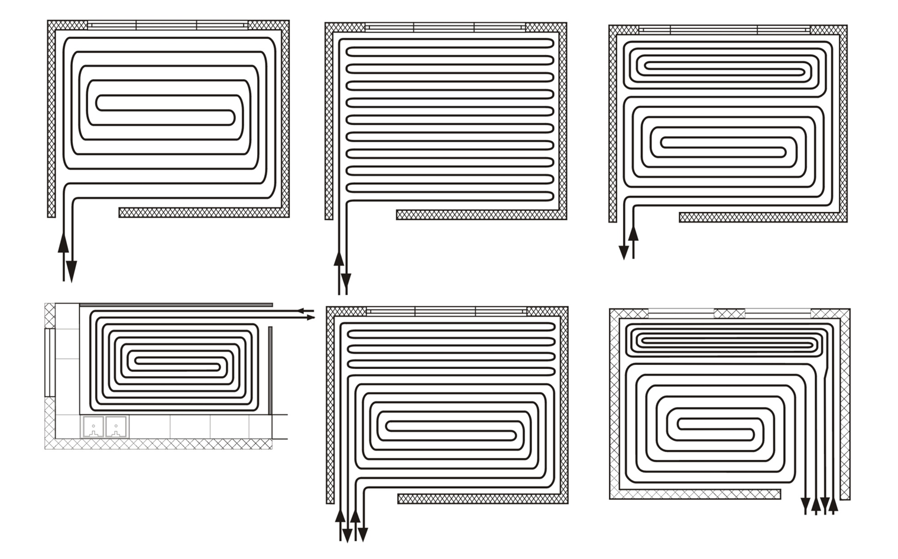
Sposoby układania pętli grzewczych ogrzewania podłogowego
www.kisan.pl

Slide 10
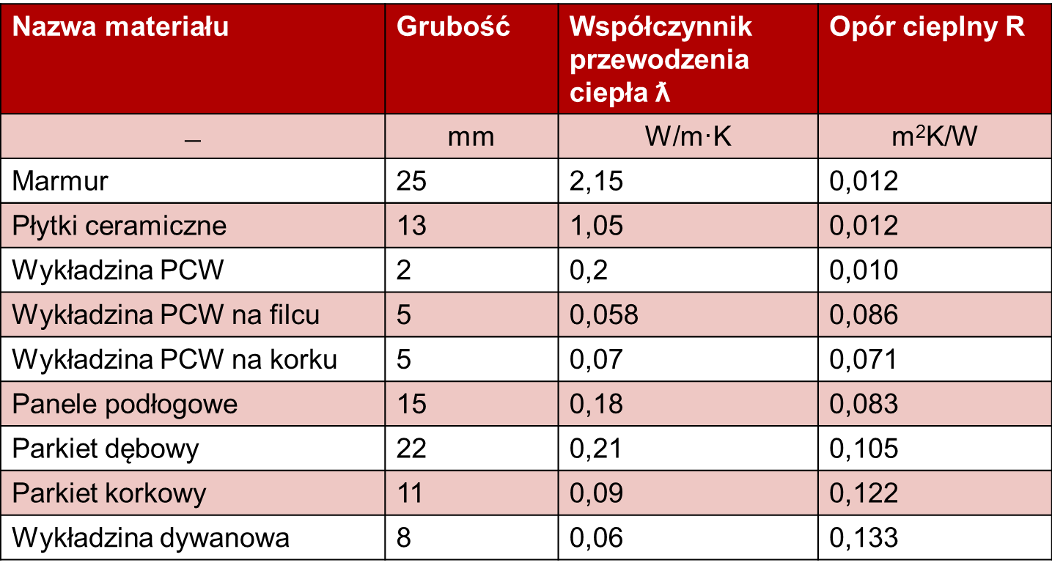
Okładziny podłogi i ich opór cieplny
www.kisan.pl

Slide 11
Zalecenia montażowe
Przy systemach z mokrą wylewką
norma PN-EN 1264
dotycząca ogrzewań podłogowych narzuca ograniczenia w zakresie płyt grzewczych:
maksymalna wielkość płyty grzewczej – 40 m²
maksymalna długość dłuższego boku – 8 m
maksymalny stosunek boków - 2:1
www.kisan.pl

Slide 12
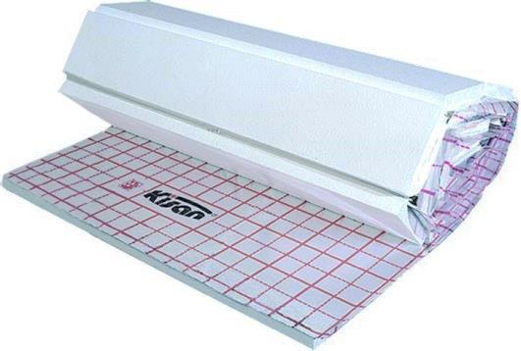
Elementy systemu
Płyta systemowa ogrzewania podłogowego w systemie mokrym.
Płyta jest wykonana z pasów styropianowych, oklejonych jednostronnie laminatem folii polietylenowej metalizowanej o grubości 0,13 mm.
Krawędzie płyt posiadają z jednej strony zakład z folii dający możliwość szczelnego połączenia.
Nadrukowana siatka na wierzchniej stronie płyty o module 5 cm, pomaga w precyzyjnym ułożeniu rury na płycie, jak i w cięciu płyty.
Współczynnik przewodzenia ciepła λ_{D} ≤ 0,038 W/m·K
Dostępne grubości – 3 cm i 5 cm
Płyta ma zastosowanie w systemach Kisan Comfort Floor: Standard, Standard Plus, Easy
www.kisan.pl

Slide 13
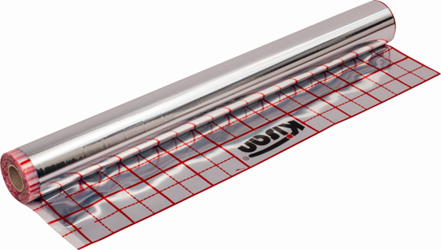
Elementy systemu
Folia – laminat metalizowany z rastrem
Laminat folii polietylenowej metalizowanej o grubości 0,13 mm układany jest na warstwie izolacji cieplnej w ogrzewaniach płaszczyznowych.
Folia posiada z jednej strony zakładkę o długości 5cm dającą możliwość szczelnego połączenia ułożonych równolegle pasów folii.
Nadrukowana siatka na wierzchniej stronie folii o module 5 cm, pomaga w precyzyjnym ułożeniu rury na płycie.
Folia ma zastosowanie w systemach Kisan Comfort Floor: Standard, Standard Plus, Easy
www.kisan.pl

Slide 14
Elementy systemu
Taśma przyścienna z pianki poliuretanowej
Taśma przyścienna z pianki poliuretanowej o grubości 8mm jest elementem dylatacyjnym pomiędzy ścianami budynku i płytą grzejną. Kompensuje ona naprężenia powstające podczas nagrzewania podłogi.
Folię PE, która jest z jednej strony przyklejona do taśmy przyściennej, wykłada się na warstwę izolacji poziomej, aby uniknąć wnikania betonu miedzy izolację termiczną poziomą, a izolację przyścienną.
Taśma przyścienna ma zastosowanie w systemach Kisan Comfort Floor: Standard, Standard Plus, Easy, Fast
www.kisan.pl

Slide 15
Elementy systemu
Profil dylatacyjny z taśmą
Profil dylatacyjny z pianką polietylenową o grubości 10mm, wysokości 100mm i długości 2m służy do oddzielanie płyt grzewczych. Podstawa o szerokości 40mm wykonana z PCV wyposażona jest w taśmę samoprzylepną do montażu na izolacji termicznej poziomej.
Profil dylatacyjny ma zastosowanie w systemach Kisan Comfort Floor: Standard, Standard Plus, Easy, Fast
www.kisan.pl

Slide 16
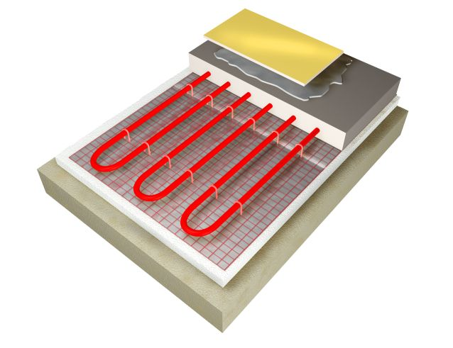
Rozwiązanie
Kisan Comfort Floor Standard System z mokrą wylewką na styropianie z folią przeciwwilgociową,
rura mocowana spinkami. Jastrych anhydrytowy - 5,5 cm
Styropian z folią przeciwwilgociową -3,0 lub 5,0 cm
Dodatkowy styropian (jeśli wymagany Grubość zależna od rodzaju przegrody i typu pomieszczenia zgodnie z Warunkami Technicznymi jakimi powinny odpowiadać budynki i ich usytuowanie Załącznik nr 2)
www.kisan.pl

Slide 17
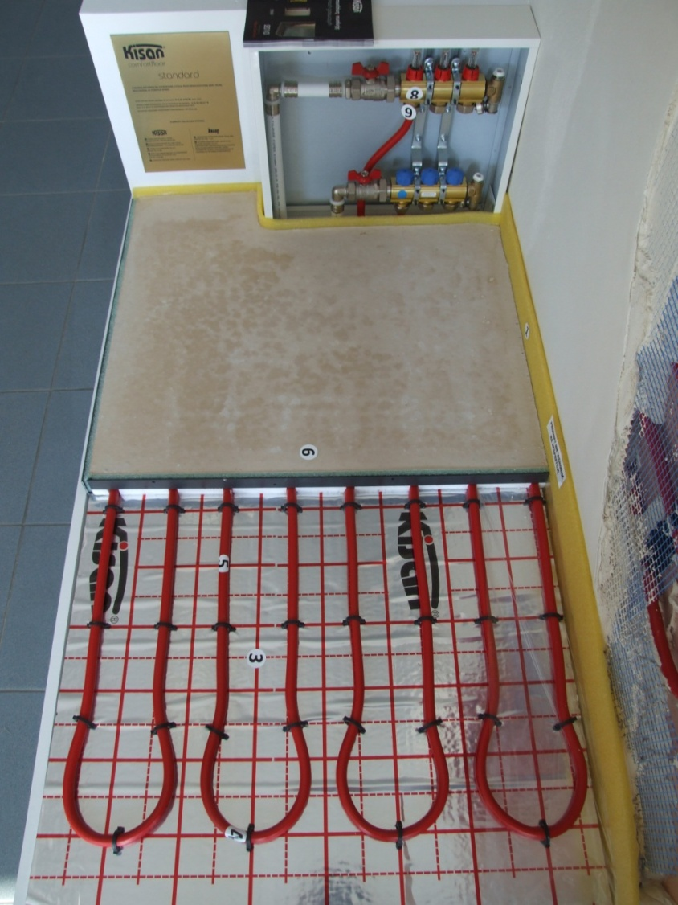
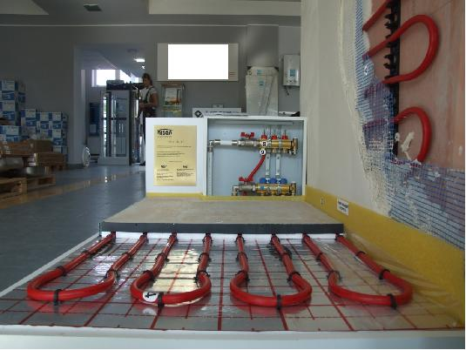
Rozwiązanie
Kisan Comfort Floor Standard System z mokrą wylewką na styropianie z folią przeciwwilgociową,
rura mocowana spinkami.
www.kisan.pl

Slide 18
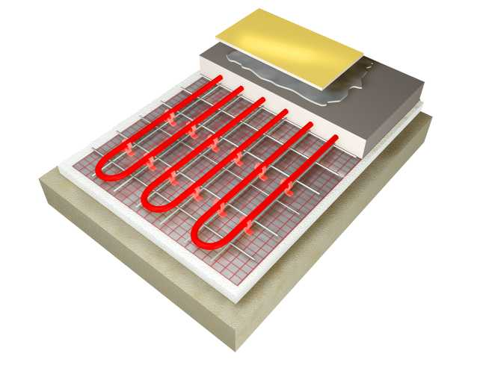
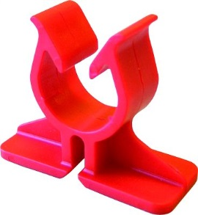
Rozwiązanie
Kisan Comfort Floor Standard Plus
styropian z folią przeciwwilgociową, siatka wzmacniająca, rura mocowana klipsami.
www.kisan.pl

Slide 19
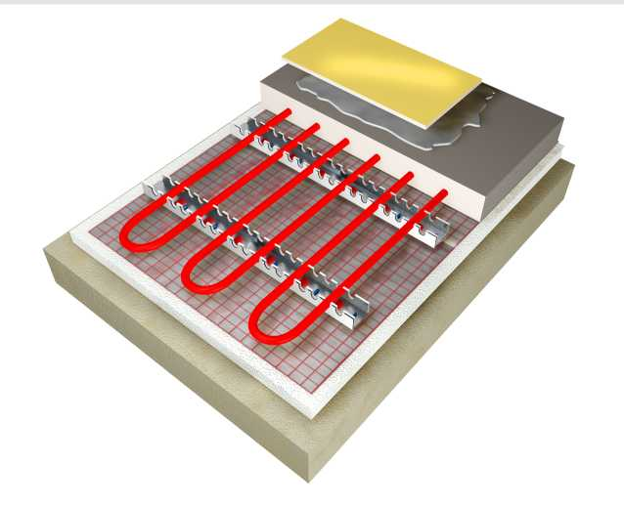
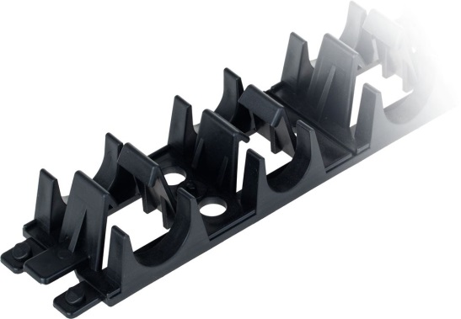
Rozwiązanie
Kisan Comfort Floor Easy
styropian z folią przeciwwilgociową,
rura mocowana w listwach montażowych
www.kisan.pl

Slide 20
Elementy systemu
Listwa montażowa uniwersalna
Uniwersalna listwa montażowa wykonana z tworzywa sztucznego przeznaczona jest do układania instalacji ogrzewania podłogowego i ściennego z użyciem rur o średnicach zewnętrznych 14 mm, 16 mm i 20 mm.
Naprzemienne gniazda dla rur 14-16 mm i 20 mm w odstępie 5 cm pozwalają na układanie pętli z rozstawem minimalnym co 10 cm lub z krotnością tej liczby czyli 20 lub 30 cm.
Listwa montażowa ma zastosowanie w systemach Kisan Comfort Floor Easy, oraz Kisan Comfort Wall Standard
www.kisan.pl

Slide 21
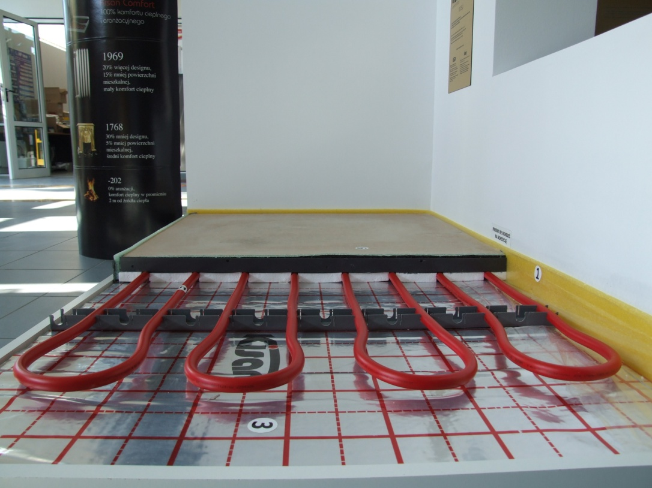
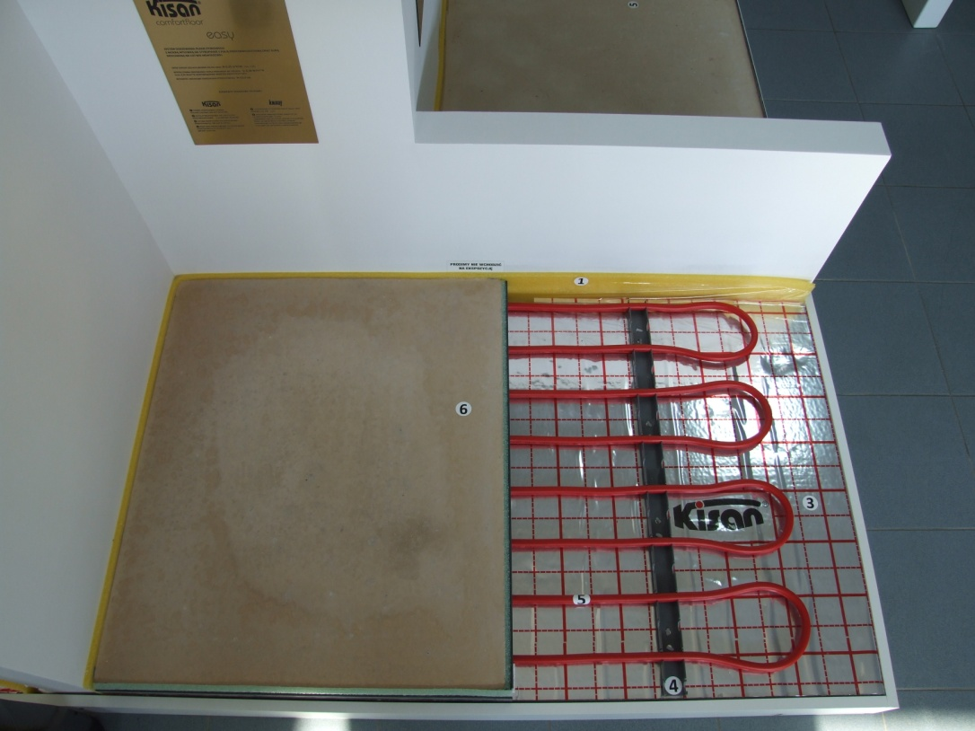
Rozwiązanie
Kisan Comfort Floor Easy
styropian z folią przeciwwilgociową,
rura mocowana w listwach montażowych
www.kisan.pl

Slide 22
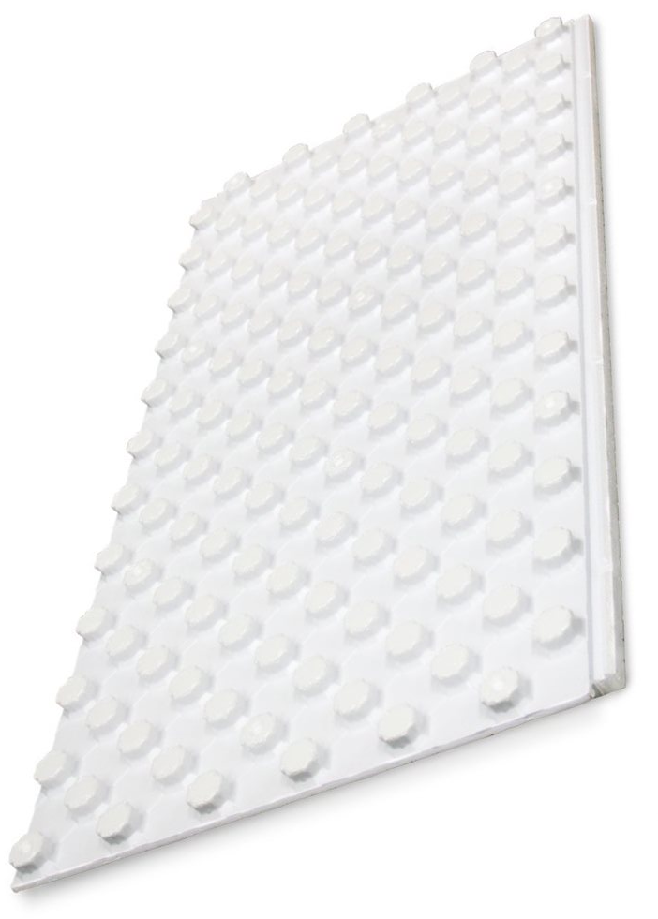
Elementy systemu
Płyta systemowa ogrzewania podłogowego
w systemie mokrym i suchym.
Płyta jest wykonana z polistyrenu ekspandowanego, materiału o bardzo niskiej nasiąkliwości, odpornego na deformację
– można się po nim poruszać.
Krawędzie płyt posiadają zatrzask dający możliwość trwałego i szczelnego połączenia.
Szybki i pewny montaż rur na płycie jest możliwy dzięki systemowi wypustek.
Współczynnik przewodzenia ciepła λ_{D} ≤ 0,035 W/m·K
Dostępna grubość – 4,25 cm (całkowita)
Płyta ma zastosowanie w systemach Kisan Comfort Floor: Fast, Dry
www.kisan.pl

Slide 23
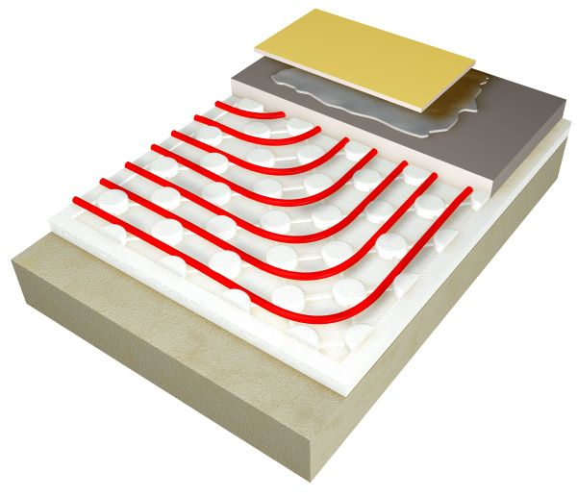
Rozwiązanie
Kisan Comfort Floor Fast System z mokrą wylewką na styropianie z wypustkami. Jastrych anhydrytowy - 3,5 cm
Styropian z wypustkami – 4,25 cm
Dodatkowy styropian (jeśli wymagany. Grubość zależna od rodzaju przegrody i typu pomieszczenia zgodnie z Warunkami Technicznymi jakimi powinny odpowiadać budynki i ich usytuowanie Załącznik nr 2)
www.kisan.pl

Slide 24
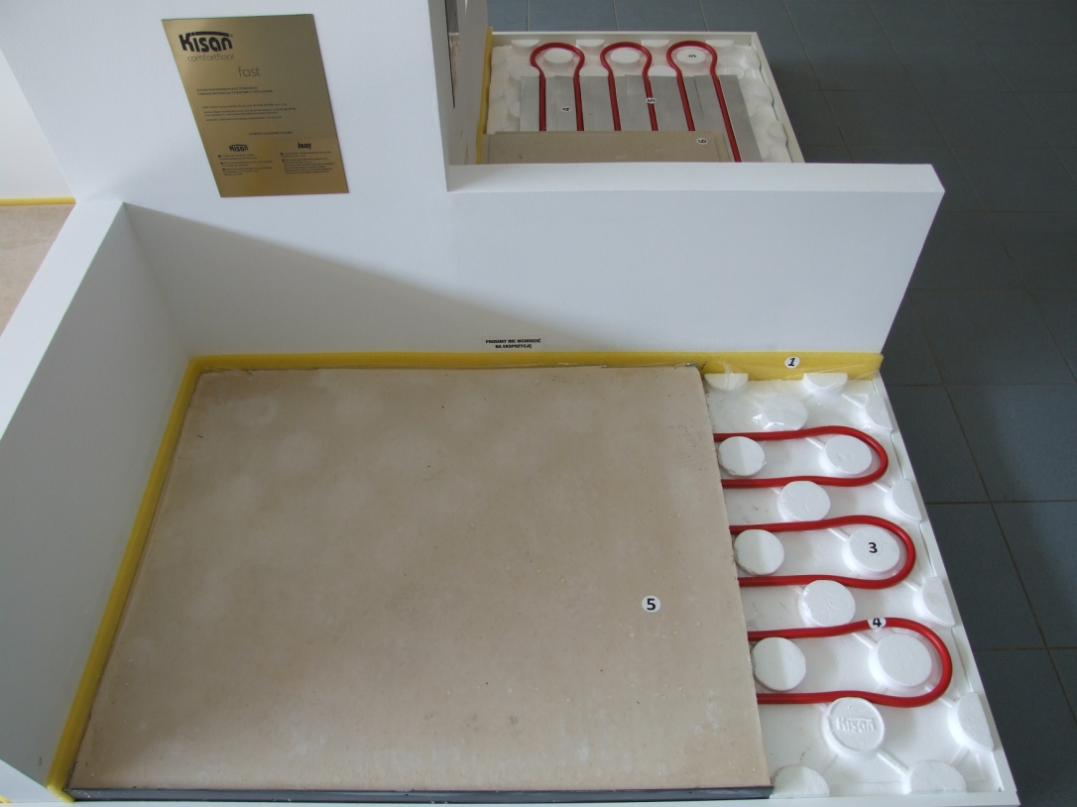
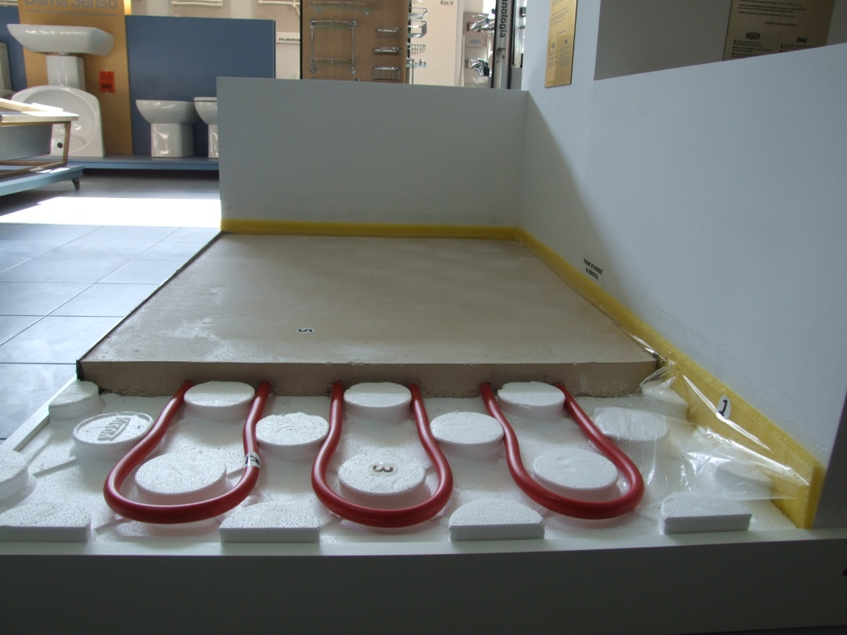
Rozwiązanie
Kisan Comfort Floor Fast System z mokrą wylewką na styropianie z wypustkami.
www.kisan.pl

Slide 25
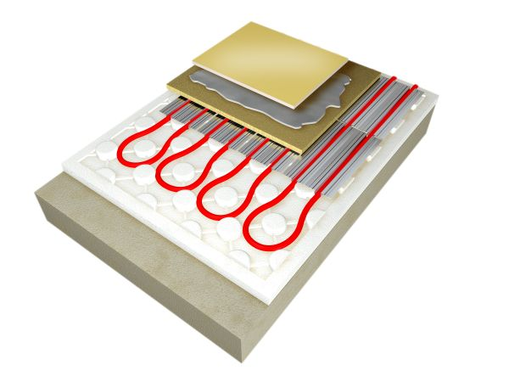
Rozwiązanie
Kisan Comfort Floor Dry System z suchym jastrychem
na styropianie z wypustkami,
z lamelami aluminiowymi wspomagającymi oddawanie ciepła.
Płyty gipsowo-włóknowe – 1,8 cm
Styropian z wypustkami – 4,25 cm
Dodatkowy styropian (jeśli wymagany. Grubość zależna od rodzaju przegrody i typu pomieszczenia zgodnie z Warunkami Technicznymi jakimi powinny odpowiadać budynki i ich usytuowanie Załącznik nr 2)
www.kisan.pl

Slide 26
Elementy systemu
Lamel grzejny metalowy
Lamel grzejny wykonany z blachy aluminiowej służy do emisji ciepła dla rur 14 x 2 i 16 x 2 zwiększa efektywność ogrzewania płaszczyznowego. Stosowany wspólnie ze styropianem z wypustkami do suchej zabudowy ogrzewania płaszczyznowego.
Długość 1000 mm
Lamel grzejny ma zastosowanie w systemie Kisan Comfort Floor: Fast, Dry
www.kisan.pl

Slide 27
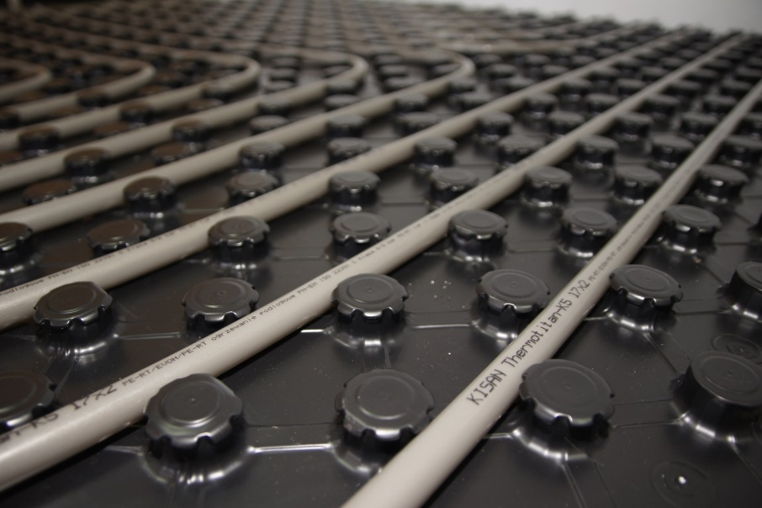
Rozwiązanie
Kisan Thermotitan K5 System z mokrą wylewką na macie z wypustkami.
Jastrych anhydrytowy - 3,5 cm lub cementowy - 5,0 cm
Mata z wypustkami – 2,0 cm
Styropian (grubość zależna od rodzaju przegrody i typu pomieszczenia zgodnie z Warunkami Technicznymi jakimi powinny odpowiadać budynki i ich usytuowanie Załącznik nr 2)
www.kisan.pl

Slide 28
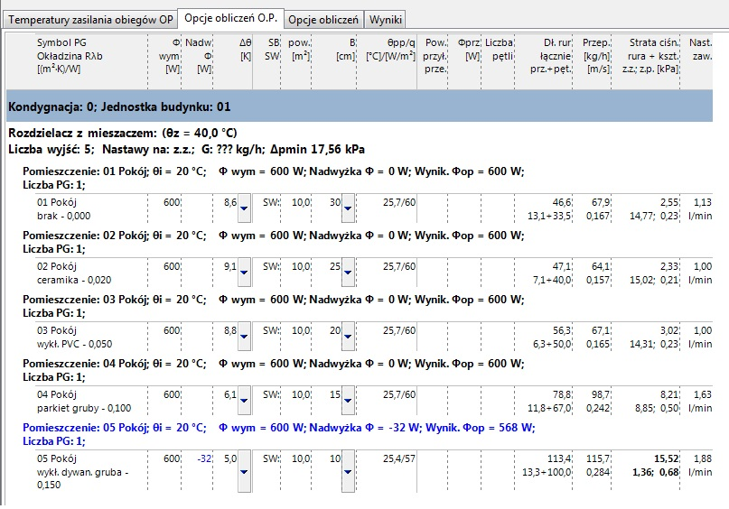
Wpływ okładziny na dystrybucję ciepła
www.kisan.pl

Slide 29
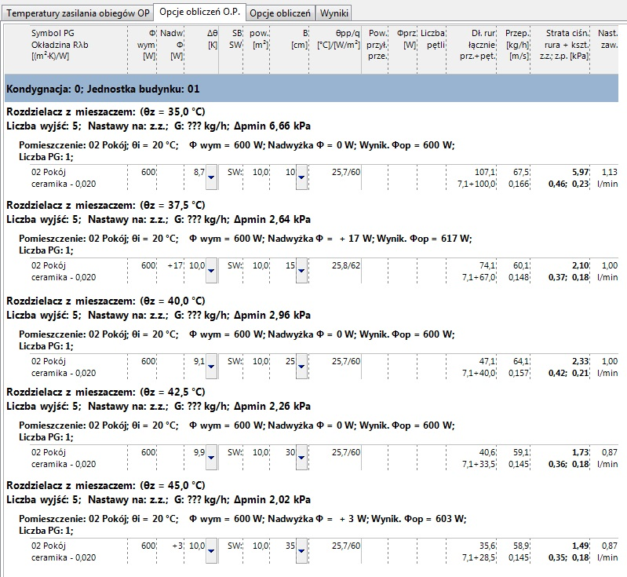
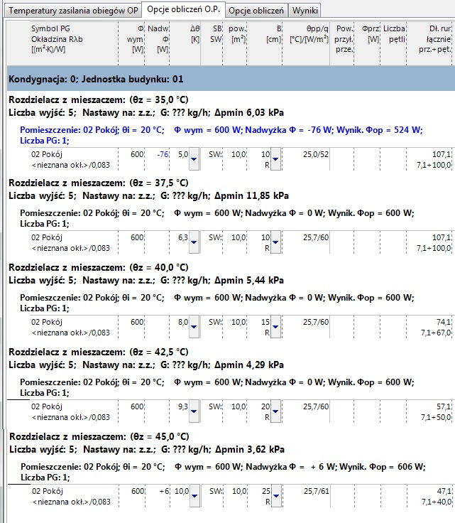
Wpływ temperatury zasilania na rozstaw rur
www.kisan.pl

Slide 30
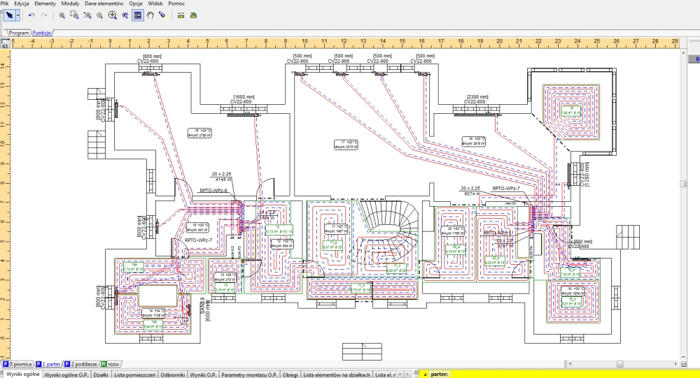
Projekt instalacji
www.kisan.pl

Slide 31
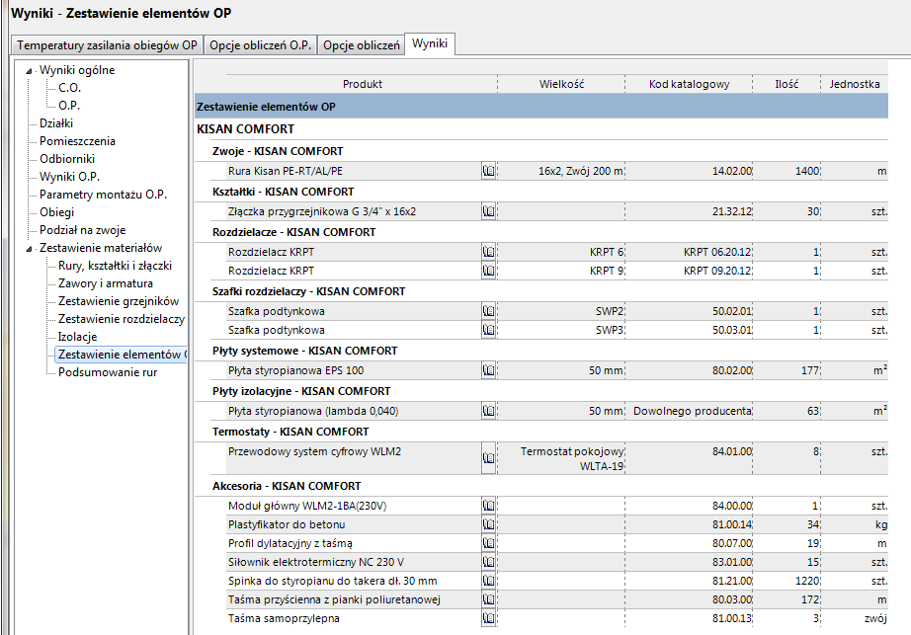
Projekt instalacji
www.kisan.pl

Slide 32
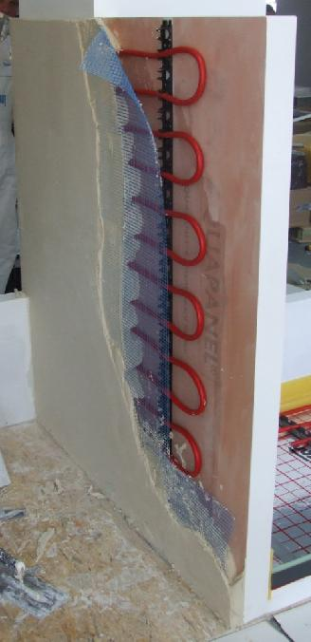
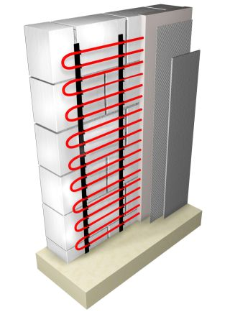
Inne systemy ogrzewań płaszczyznowych
Kisan Comfort Wall Standard System ogrzewania ściennego
z mokrym tynkiem.
Przykrycie rur tynkiem:
gipsowym – min. 10 mm
cementowym – 10-15 mm
www.kisan.pl

Slide 33
www.kisan.pl

Slide 34
www.kisan.pl

Slide 35
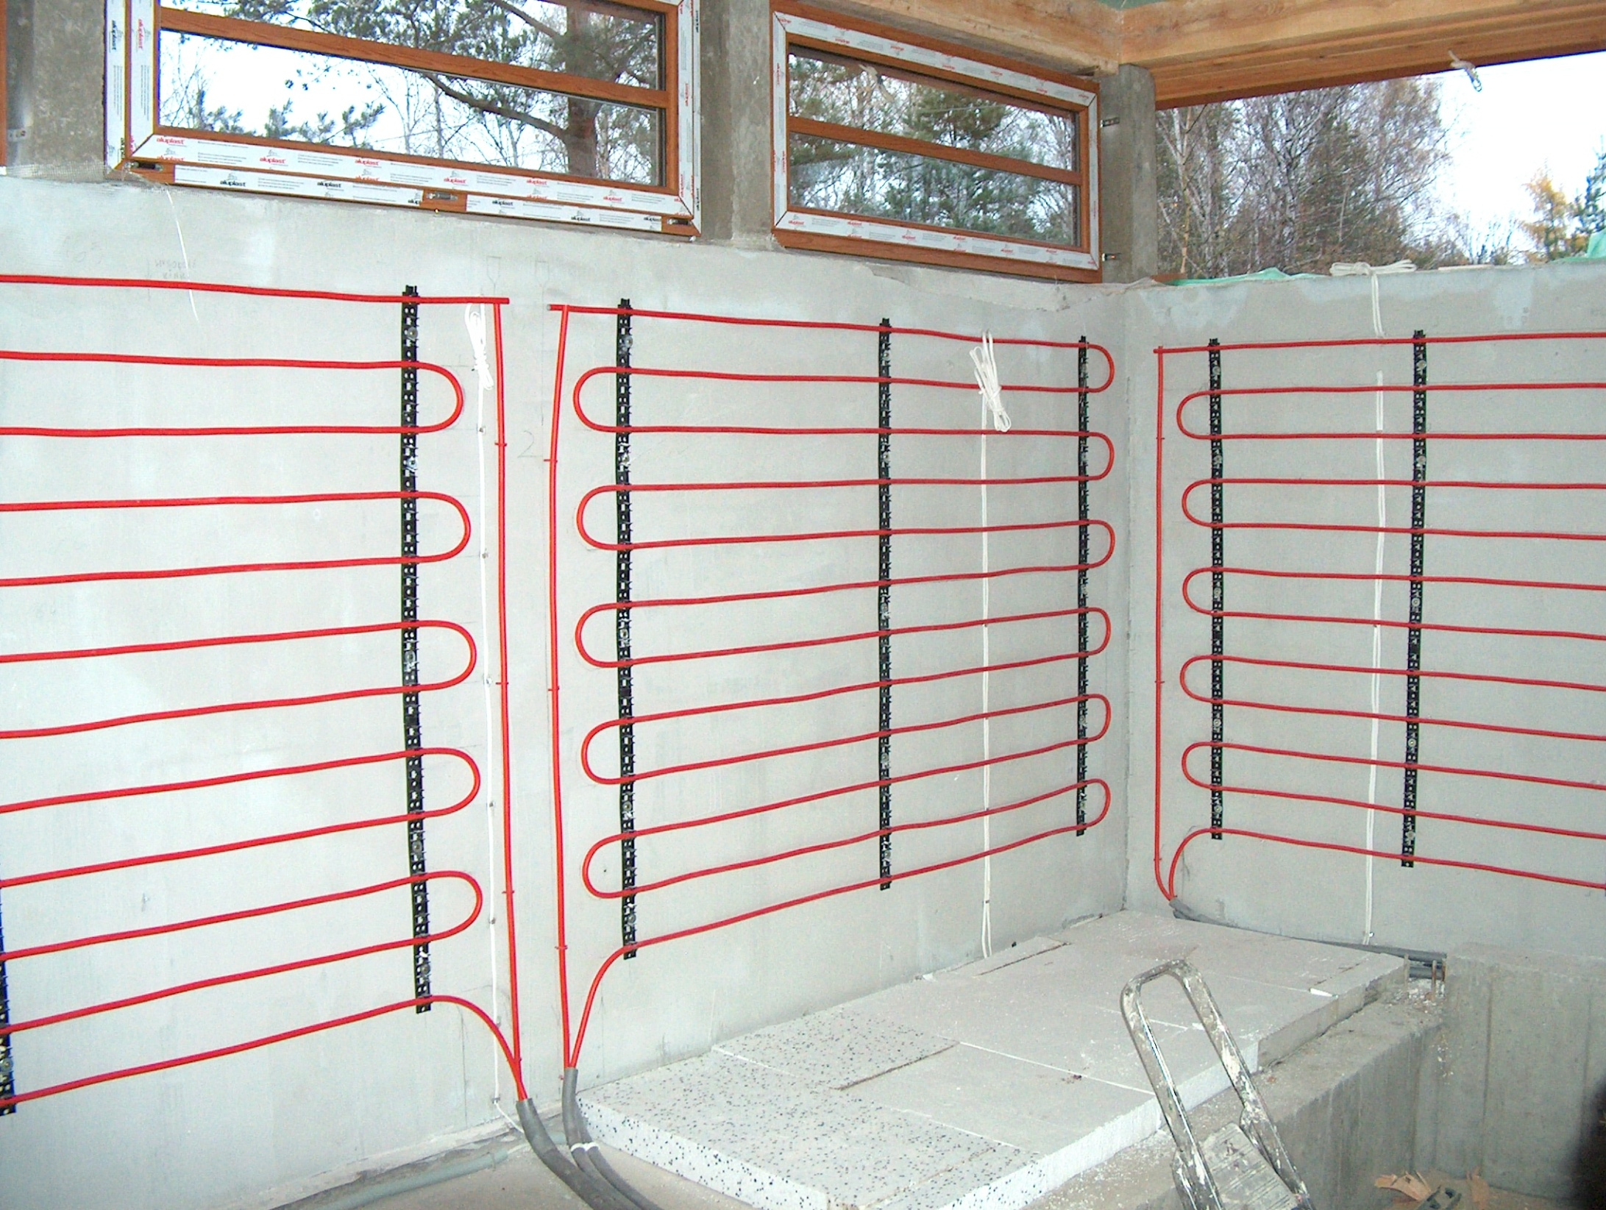
www.kisan.pl

Slide 36
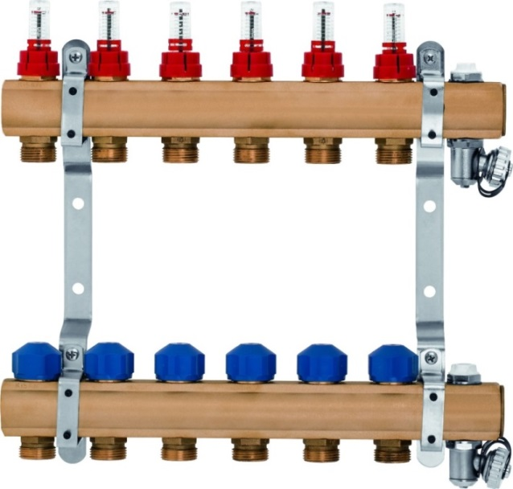
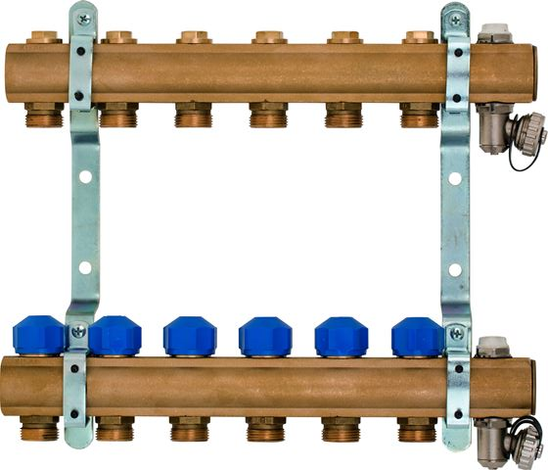
Podstawowe typy rozdzielaczy
Rozdzielacze ogrzewań płaszczyznowych
KRZT KRPT KRPN
www.kisan.pl

Slide 37
Elementy dystrybucji ciepła
Jeśli temperatura wody zasilającej
jest wyższa niż wymagana dla
ogrzewań płaszczyznowych lub większa niż 55 °C,
dystrybucja ciepła odbywa się
w sposób pośredni,
za pomocą zestawu pompowego
mieszającego z rozdzielaczem.
www.kisan.pl

Slide 38
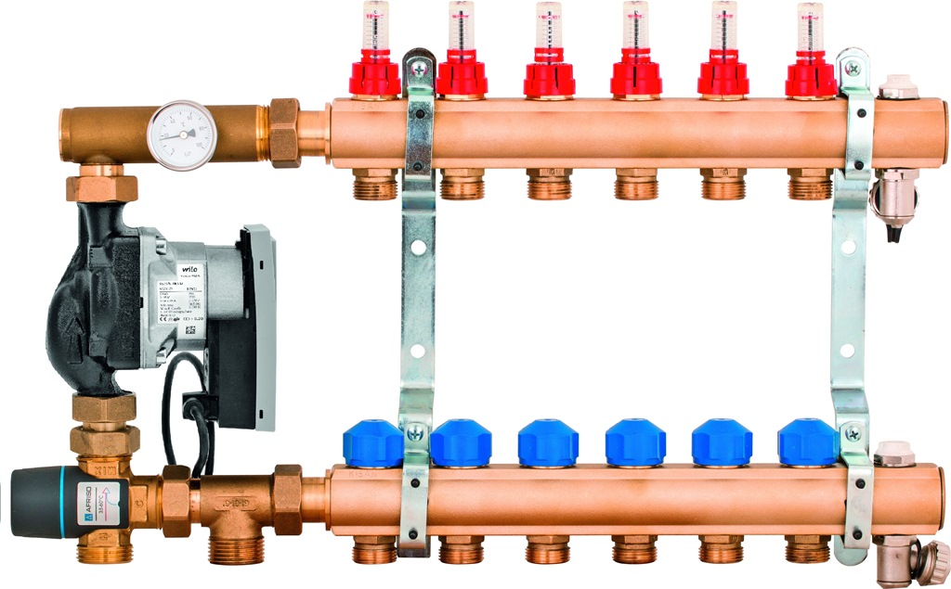
Elementy dystrybucji ciepła
UMRc rozdzielaczowy układ mieszający
dla ogrzewań płaszczyznowych
www.kisan.pl

Slide 39
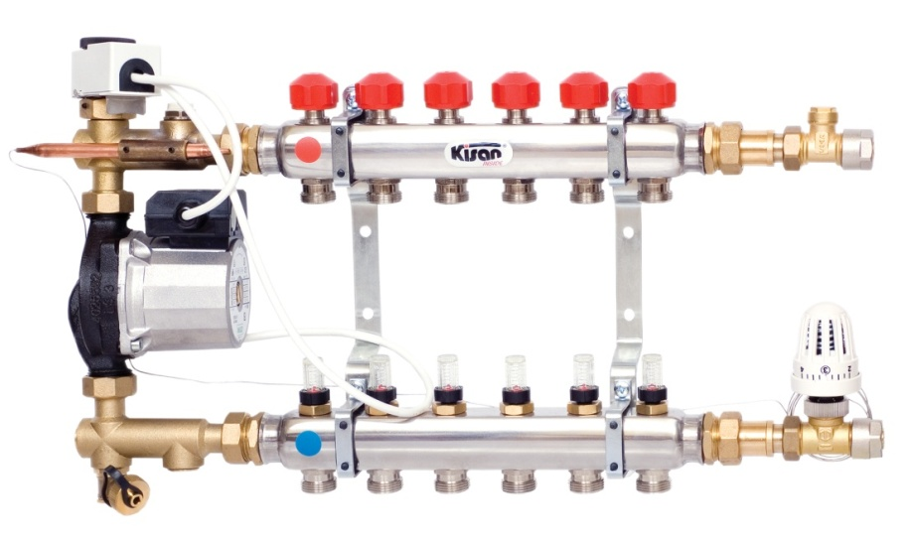
Elementy dystrybucji ciepła
Dzięki zastosowaniu zaworu trójdrogowego:
- dużo prostsza jest regulacja układu, gdyż nie ma już konieczności dopasowywania go dodatkowym zaworem regulacyjnym do pozostałej części instalacji c.o.
- możliwe jest uzyskanie większych przepływów zapewniających pełne pokrycie na moc cieplną nawet przy wieloobwodowych układach
Instalatorzy mają wygodniejsze podłączenie rur od dołu
www.kisan.pl

Slide 40
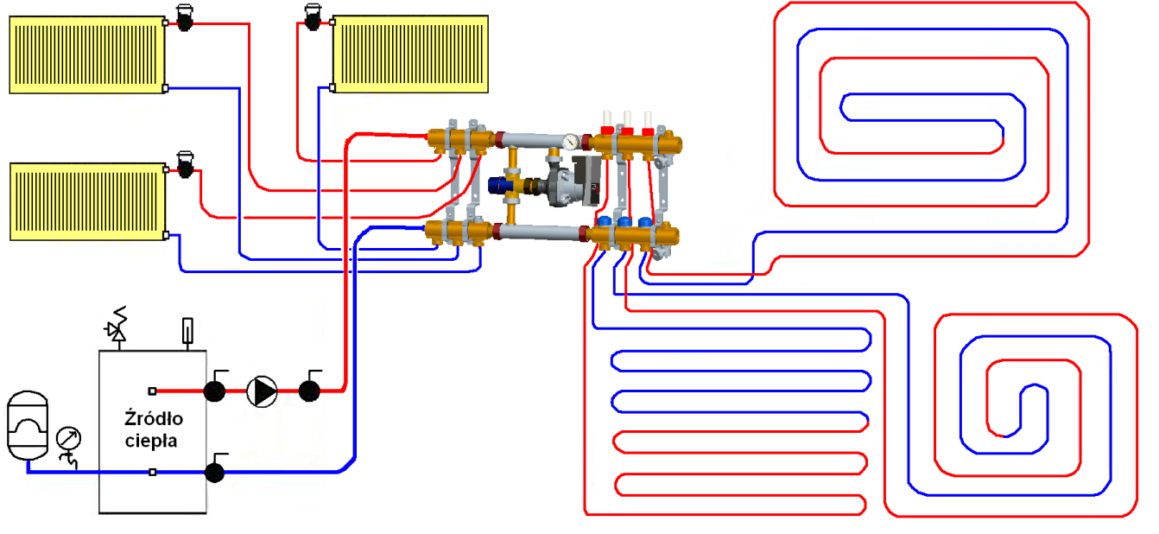
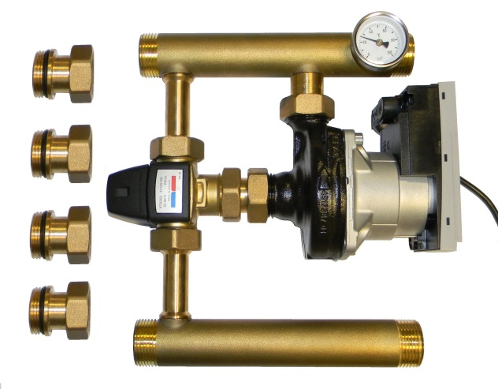
Elementy dystrybucji ciepła
Moduł mieszający z pompą elektroniczną 86.40.00
Moduł mieszający z energooszczędną pompą elektroniczną i mieszającym zaworem trójdrogowym przystosowany jest do montażu między rozdzielaczem ogrzewania grzejnikowego a rozdzielaczem ogrzewania płaszczyznowego. Dzięki takiemu rozwiązaniu zestaw składający się z rozdzielacza grzejnikowego, modułu mieszającego i rozdzielacza ogrzewania płaszczyznowego wymaga tylko jednego zasilania i powrotu od strony kotła.
Maksymalne obciążenie cieplne całego zestawu 15,5 kW
Minimalna różnica temperatur na zasilaniu ogrzewania grzejnikowego i płaszczyznowego Δtz= 15K.
Zakres regulacji temp. 35-60°C
Max ciśnienie 6 bar
Max temp. 95⁰C
www.kisan.pl

Slide 41
www.kisan.pl

Slide 42
www.kisan.pl

Slide 43
www.kisan.pl

Slide 44
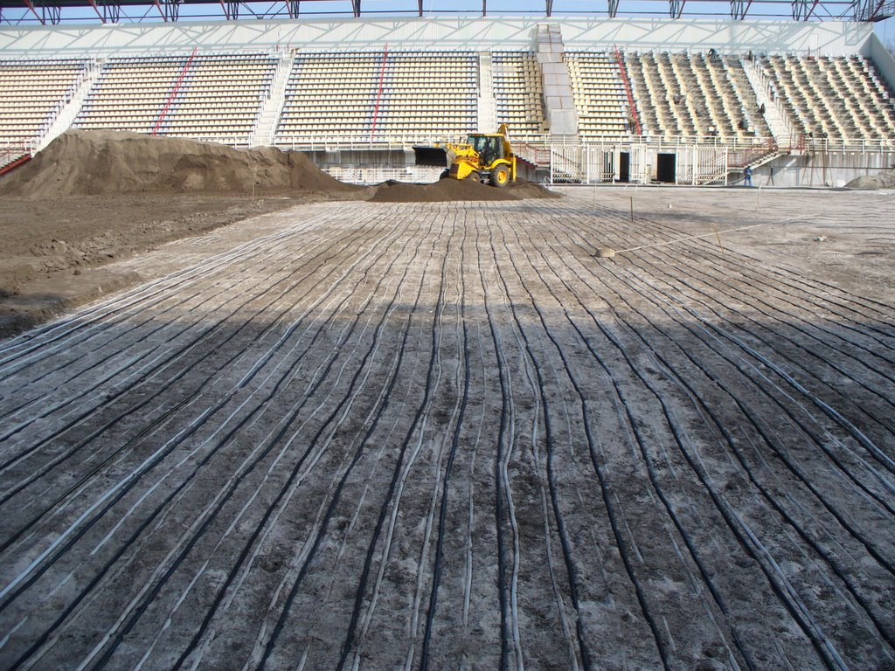
www.kisan.pl

Slide 45
www.kisan.pl

Slide 46
Dziękujemy za uwagę!

